Slide 1
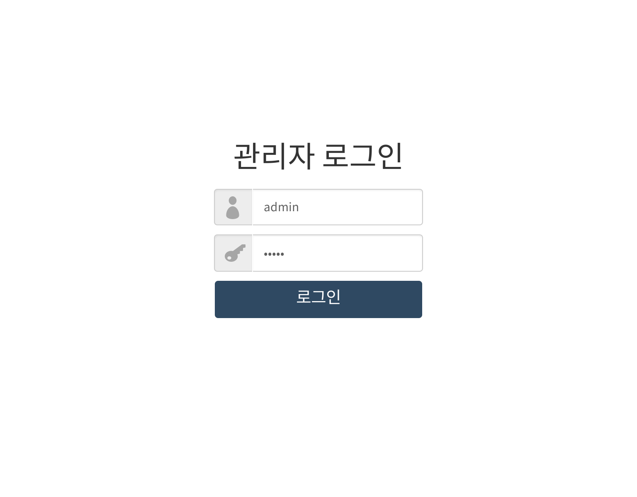
공간 대여 시스템 |  | 페이지명 | 관리자 로그인 페이지 | 페이지 넘버 |  | 작성자 | 윤새별
경로 | 메인페이지>주소창 /admin/ 작성
Description
1 | 관리자 아이디 admin 입력
2 | 관리자 비밀번호 admin 입력
3 | 로그인 버튼 클릭시 관리자 메인으로 이동 관리자 아이디 / 비밀번호 오류시 Alert창 “ 아이디 / 비밀번호를 확인하세요”
1
2
3

Slide 2
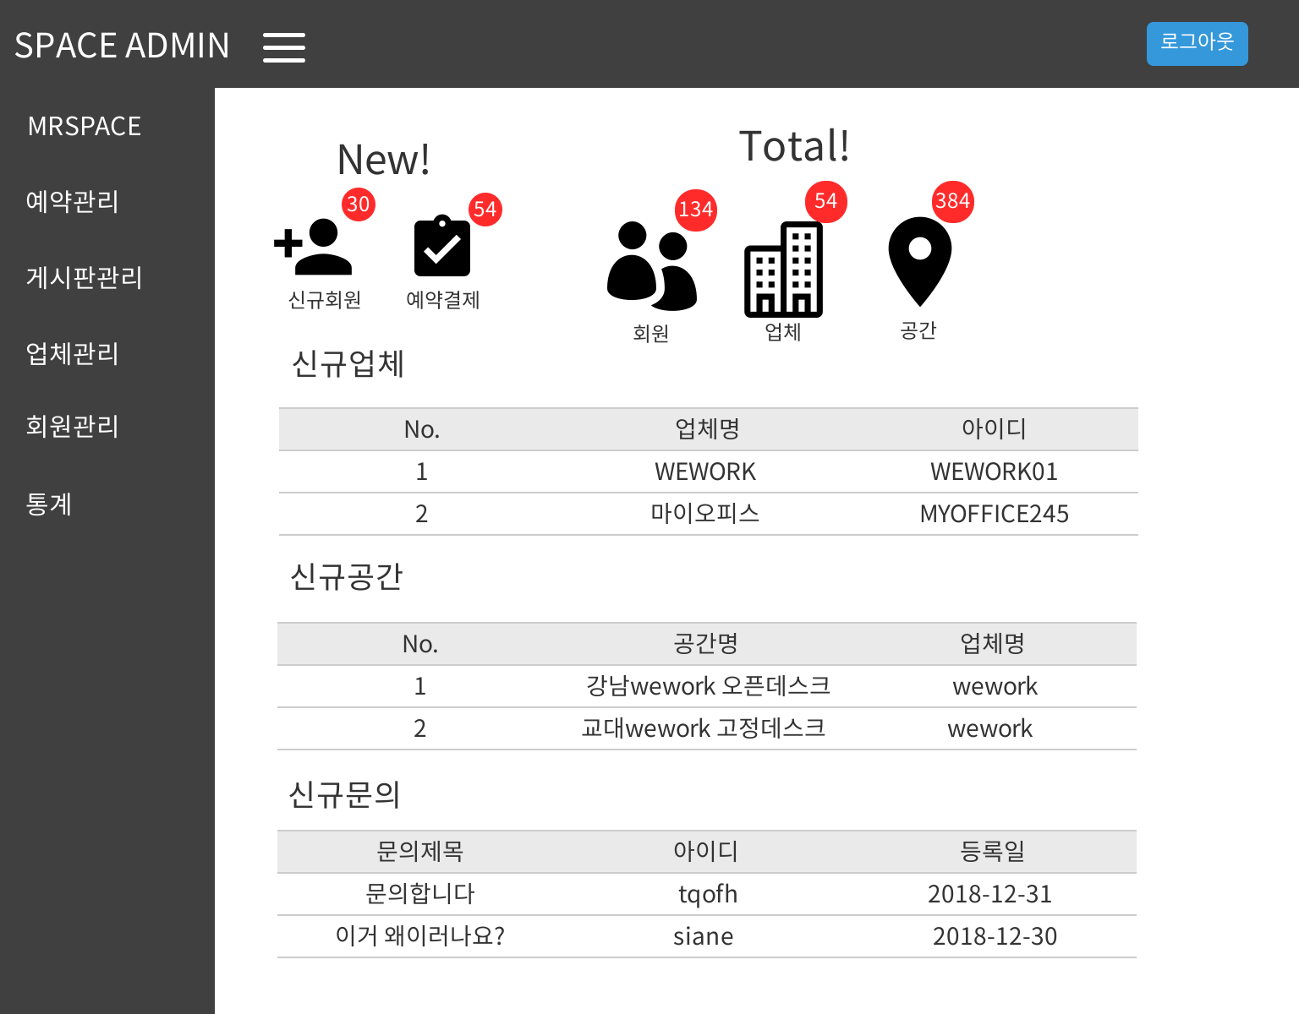
공간 대여 시스템 |  | 페이지명 | 관리자 메인 페이지 | 페이지 넘버 |  | 작성자 | 윤새별
경로 | 관리자 로그인 페이지 > 로그인
2
1
3
Description
 | Header : width100%, height 15%
1 | 관리자 로그아웃 Alert – “로그아웃 되었습니다.”
2 | 관리자 홈페이지로 이동
3 | 사용자홈페이지로 이동
4 | 메인 메뉴 - 링크 클릭하면 각 페이지로 이동
5 | 오늘 신규 가입자수, 예약건수
6 | 전체 회원수, 가입업체수, 등록공간 수
7 | 신규로 등록된 업체 상호명, 클릭시 해당 업체 상세 페이지로 이동
8 | 신규로 등록된 공간명, 클릭시 해당 공간 상세 페이지로 이동
9 | 신규로 등록된 문의 제목, 클릭시 해당 문의 상세 페이지로 이동
4
5
6
24pt
7

Slide 3
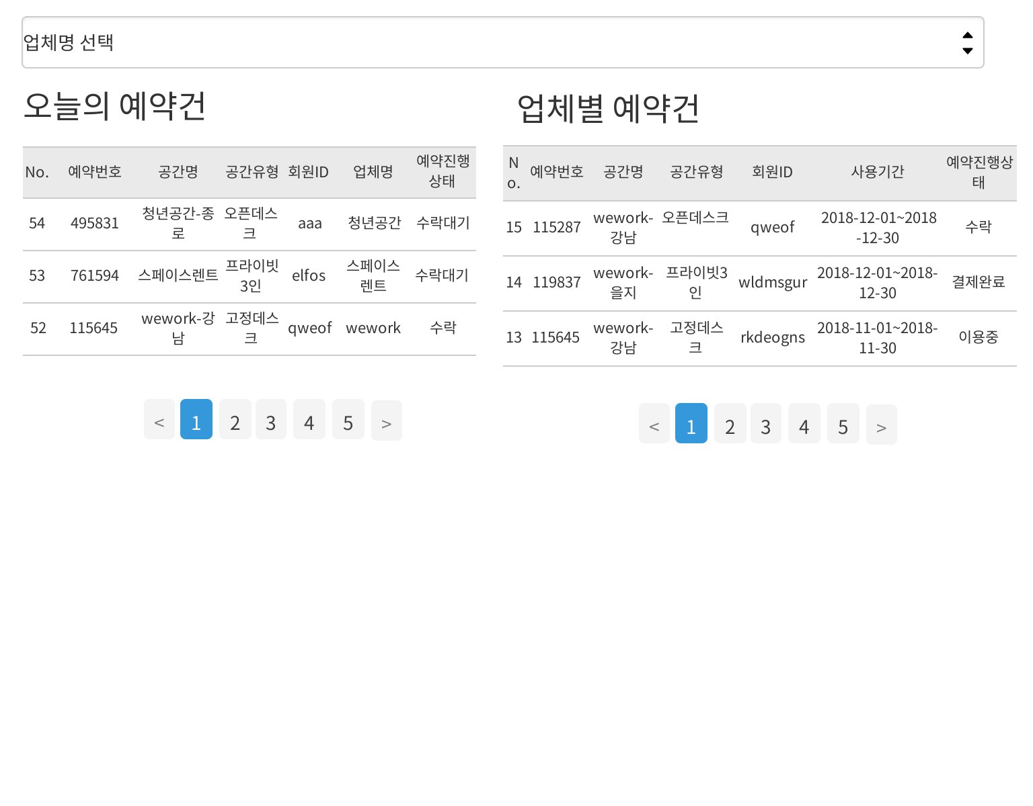
공간 대여 시스템 |  | 페이지명 | 관리자 예약 관리 페이지 | 페이지 넘버 |  | 작성자 | 윤새별
경로 | 관리자 메인페이지 > 예약관리 메뉴
Description
1 | 업체 이름 콤보박스 업체 선택시 해당 업체의 예약건만 산출됨(오늘,전체)
2 | 오늘 예약건 32pt 링크 없음
3 | 오늘 예약 목록 3 row(pageing) 예약번호 링크 ->예약 상세내용 팝업 공간명 링크 -> 공간 상세페이지 이동 회원 ID 링크 -> 회원 상세 페이지 이동 업체명 링크 -> 업체 상세페이지 이동 예약진행상태: 수락대기/수락/결제완료/이용중/취소/종료
4 | 업체별 예약건 32pt 링크 없음
5 | 전체 목록 예약번호 링크 ->예약 상세내용 팝업 공간명 링크 -> 공간 상세페이지 이동 회원 ID 링크 -> 회원 상세 페이지 이동 업체명 링크 -> 업체 상세페이지 이동 예약진행상태: 수락대기/수락/결제완료/이용중/취소/종료
1
2
4
3
5

Slide 4
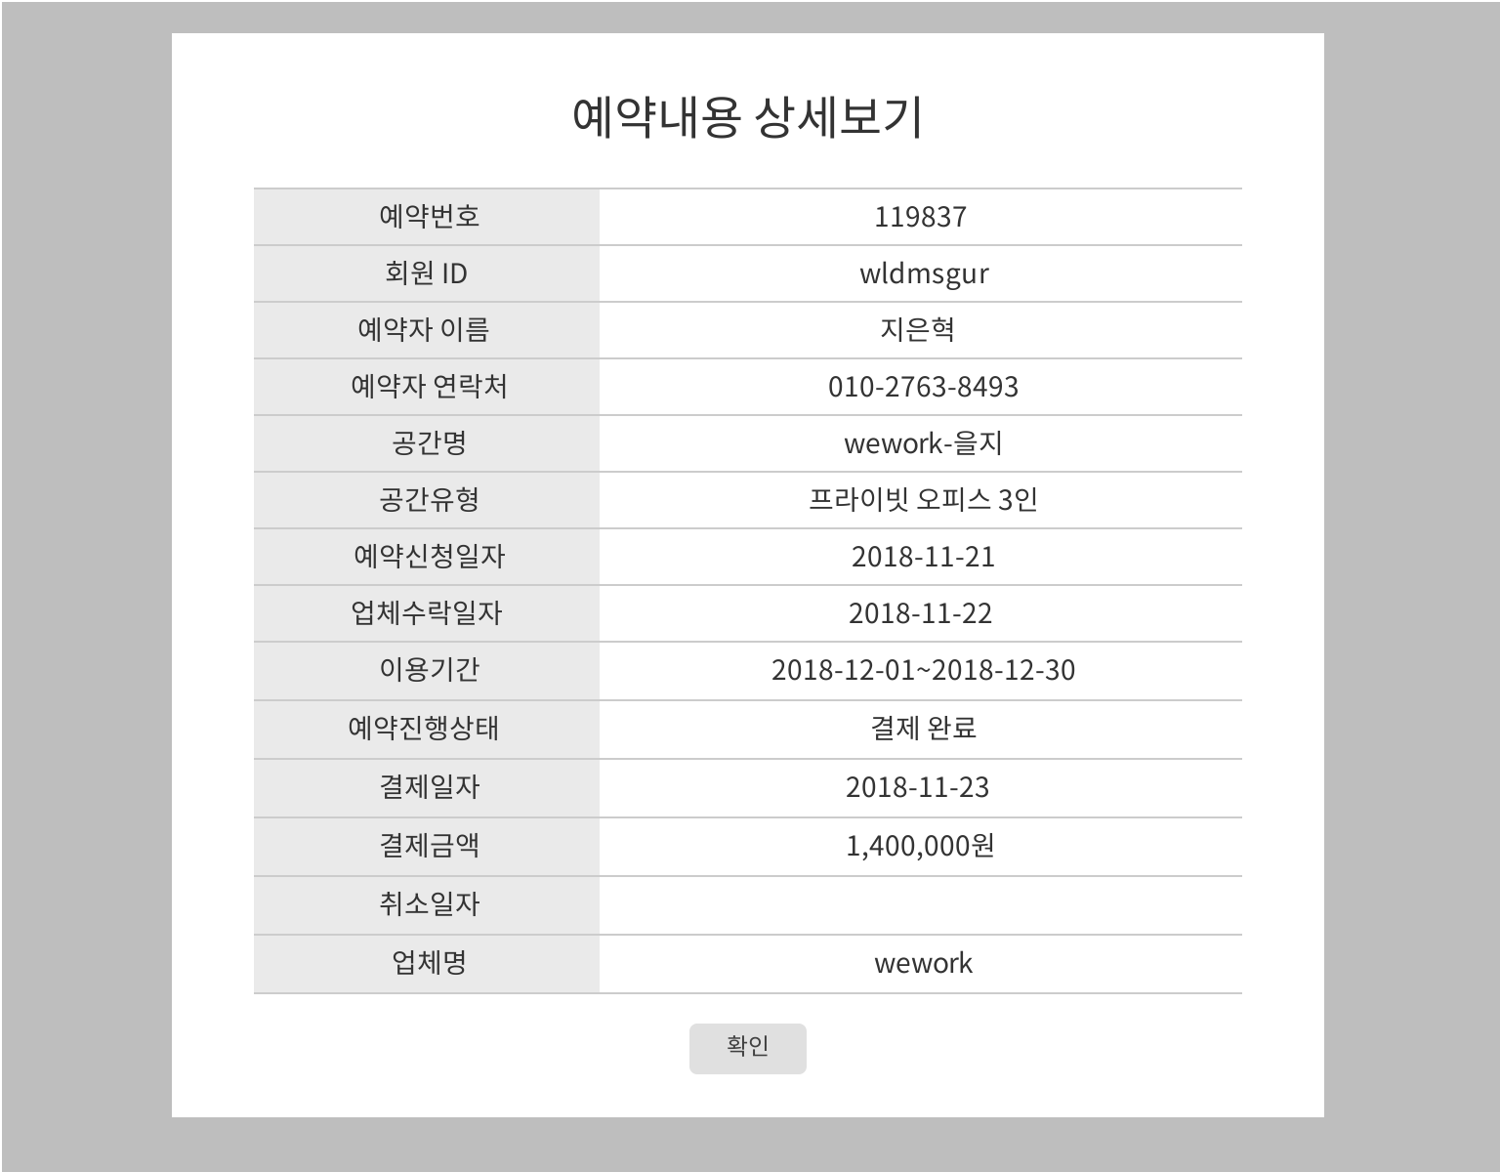
공간 대여 시스템 |  | 페이지명 | 예약내용 상세보기 팝업창 | 페이지 넘버 |  | 작성자 | 윤새별
경로 | 관리자 예약관리 페이지 > 예약번호 링크
Description
 | 창 사이즈 W: 600px H: 660px
1 | Button w:90px h:40px 확인버튼 클릭시 창 닫힘
1

Slide 5
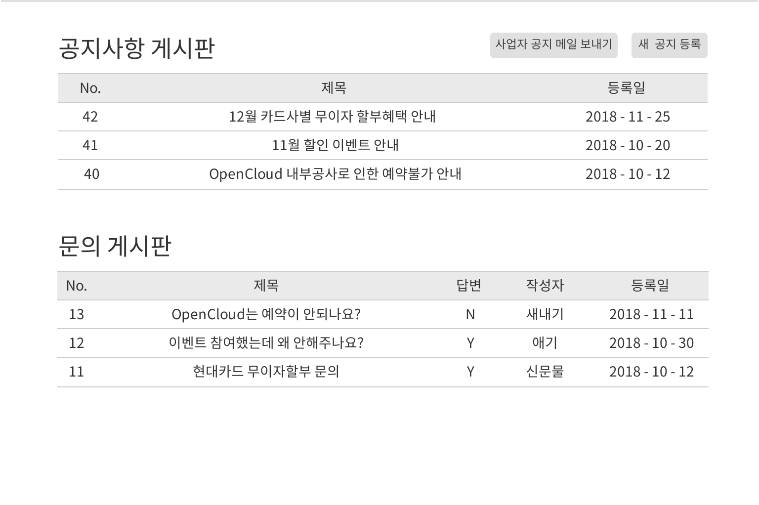
공간 대여 시스템 |  | 페이지명 | 관리자 메인 페이지 | 페이지 넘버 |  | 작성자 | 윤새별
경로 | 관리자 메인페이지 > 게시판 관리
4
Description
1 | Font: 32pt 공지사항 게시판 목록 페이지로 이동
2 | Table: w:800px 공지사항 최근 목록 3 row 제목 링크 ->상세 내용 페이지로 이동
3 | Button w:130px h: 30px 사업자 공지 메일보내기 새창 팝업
4 | Button w: 80px h: 30px 새 공지 등록페이지로 이동
5 | Font: 32pt 문의 게시판 목록 페이지로 이동
6 | Table: w: 800px 문의 게시판 최근 목록 3row 제목 링크 문의 상세 페이지로 이동
1
3
2
5
6

Slide 6
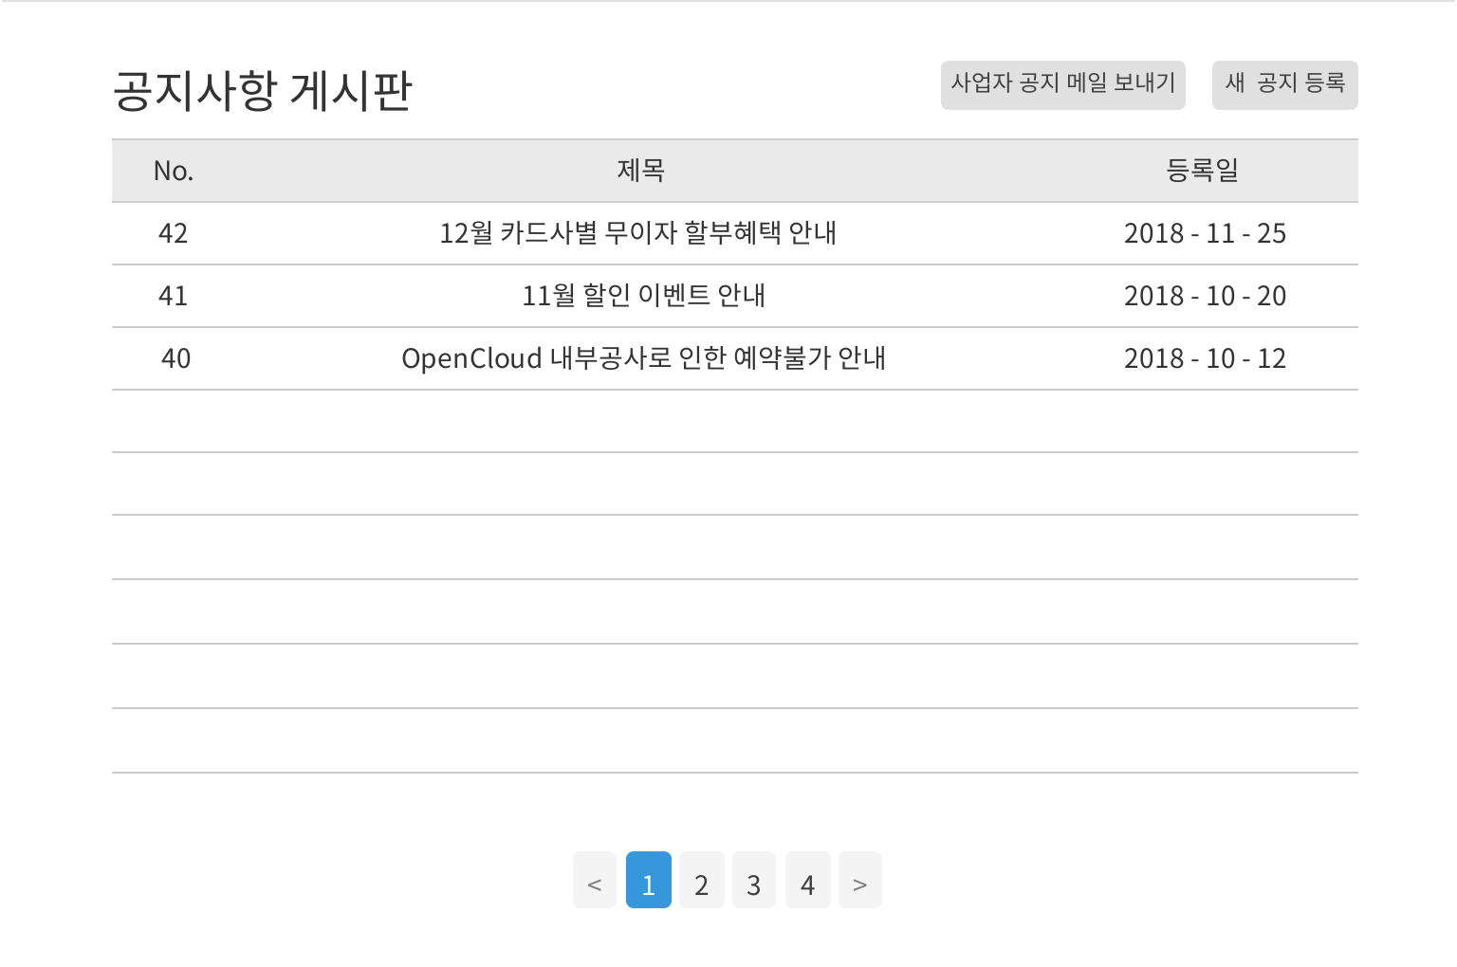
공간 대여 시스템 |  | 페이지명 | 관리자 공지사항 목록페이지 | 페이지 넘버 |  | 작성자 | 윤새별
경로 | 관리자 게시판관리 페이지 > 공지사항 링크
3
Description
1 | Table: w:800px 공지사항 전체 목록 제목 링크 ->상세 내용 페이지로 이동
2 | Button w:130px h: 30px 사업자 공지 메일보내기 새창 팝업
3 | Button w: 80px h: 30px 새 공지 등록페이지로 이동
2
1

Slide 7
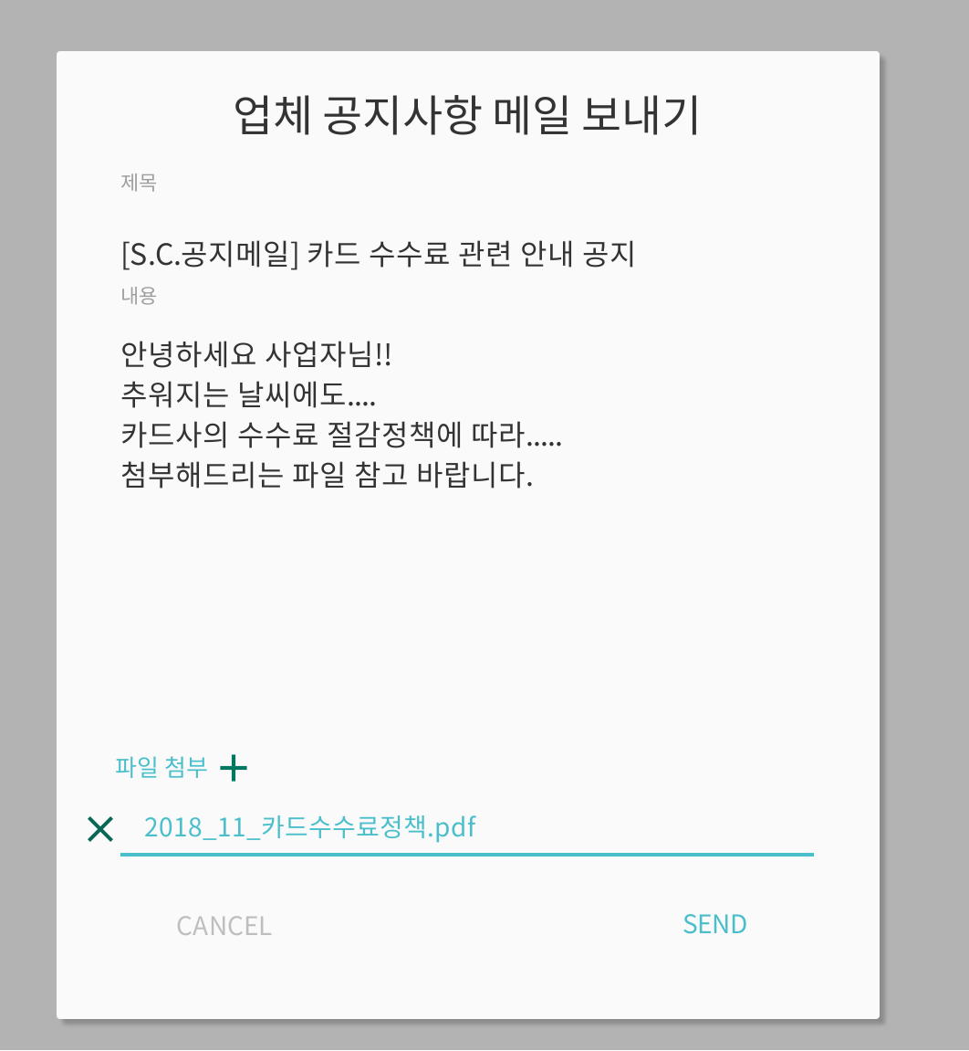
공간 대여 시스템 |  | 페이지명 | 관리자 업체공지 메일보내기 팝업창 | 페이지 넘버 |  | 작성자 | 윤새별
경로 | 관리자 게시판관리 페이지 > 업체공지 메일보내기 버튼 / 공지사항 게시판 목록 페이지 > 업체공지 메일보내기 버튼
Description
 | W:600px H:660px
1 | 페이지 제목 36pt
2 | 메일 제목 14pt
3 | 메일 작성 내용 12pt
4 | 파일첨부 버튼 파일첨부 창 팝업
5 | 첨부파일 삭제 버튼, 첨부파일 이름.확장자
6 | 취소버튼 Alert – 작성내용이 사라집니다 그래도 취소하시겠습니까?
7 | 전송버튼 업체 등록된 전체 메일에 발송됨. Alert – 메일이 전송되었습니다.
1
2
3
4
5
6
7

Slide 8
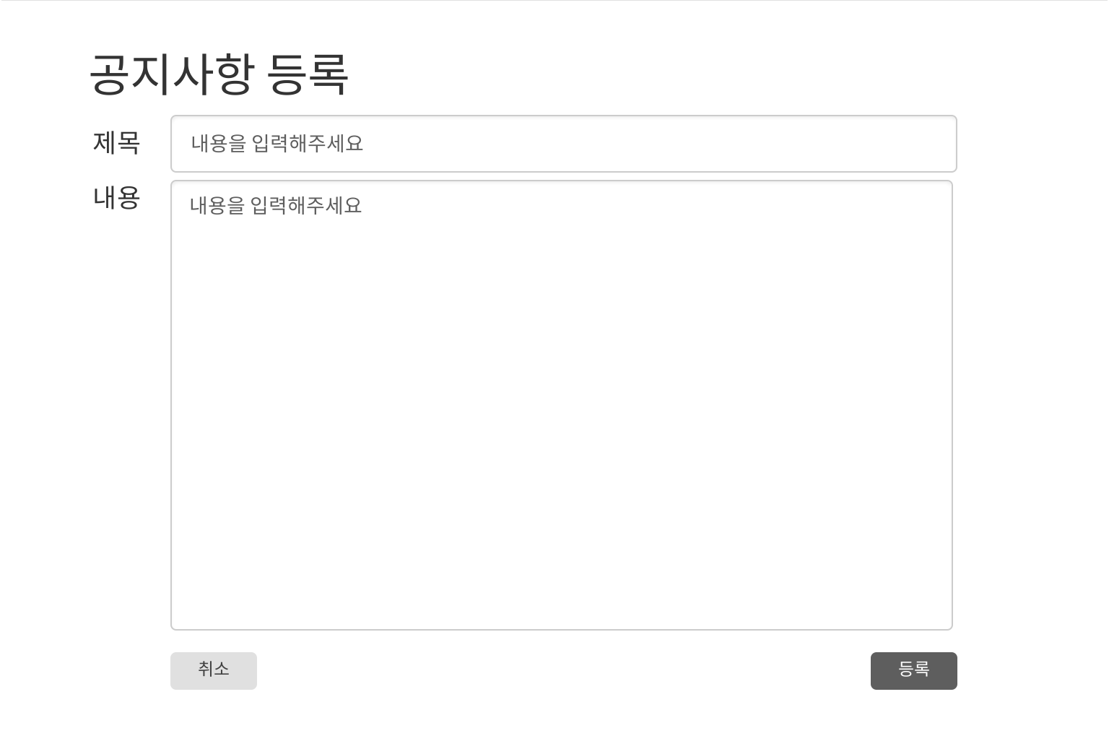
공간 대여 시스템 |  | 페이지명 | 관리자 업체공지 메일보내기 팝업창 | 페이지 넘버 |  | 작성자 | 윤새별
경로 | 관리자 게시판관리 페이지 > 공지사항 등록버튼 / 공지사항 게시판 목록 페이지 > 공지사항 등록버튼
Description
1 | 제목 입력 textfield Width: 70%
2 | 내용 입력 textarea Width: 70%
3 | 공지사항 등록 버튼, 제목이 없는 경우 alert – “제목을 입력해주세요” 내용이 없는 경우 alert – “내용을 입력해주세요” Alert – 공지사항이 등록되었습니다.
4 | 취소버튼, 작성된 내용이 있는 경우 Alert – “작성된 내용이 저장되지 않습니다. 작성을 취소하시겠습니까? 예/ 아니오” 예 - 이전 페이지로 이동 아니오 – alert창 닫기
5 | 제목 36pt
5
1
2
4
3

Slide 9
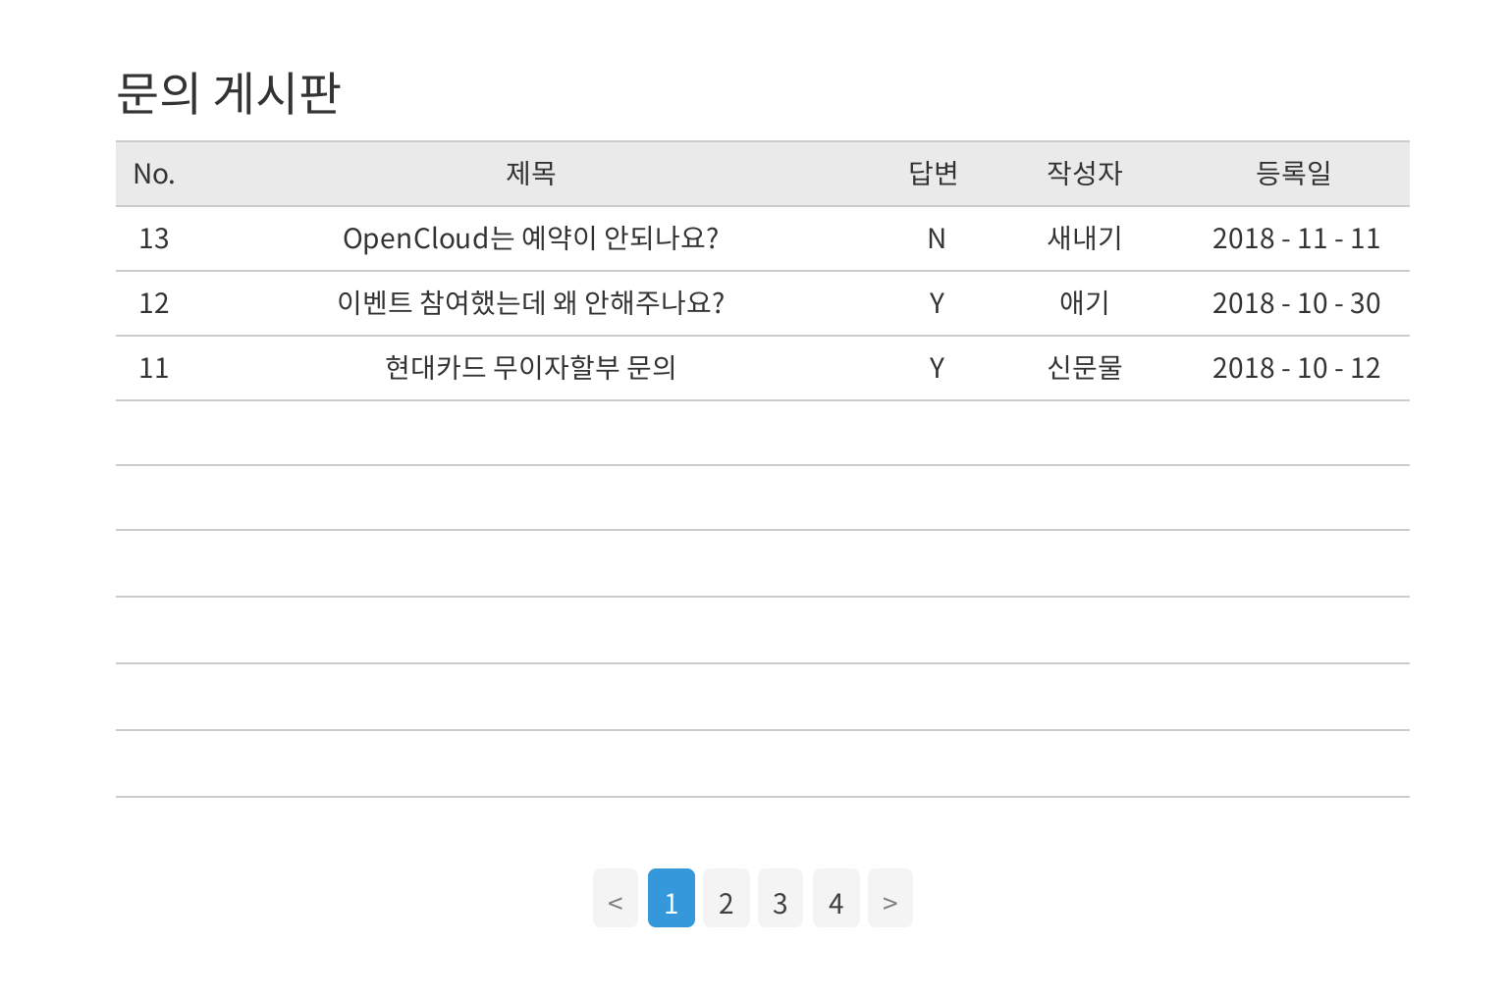
공간 대여 시스템 |  | 페이지명 | 관리자 문의 게시판 목록페이지 | 페이지 넘버 |  | 작성자 | 윤새별
경로 | 관리자 게시판관리 페이지 > 문의사항 링크
Description
1 | Table: w:800px 문의게시판 전체 목록 제목 링크 ->상세 내용 페이지로 이동
2 | 답변이 작성되었는지 여부를 알 수 있음
1
2

Slide 10
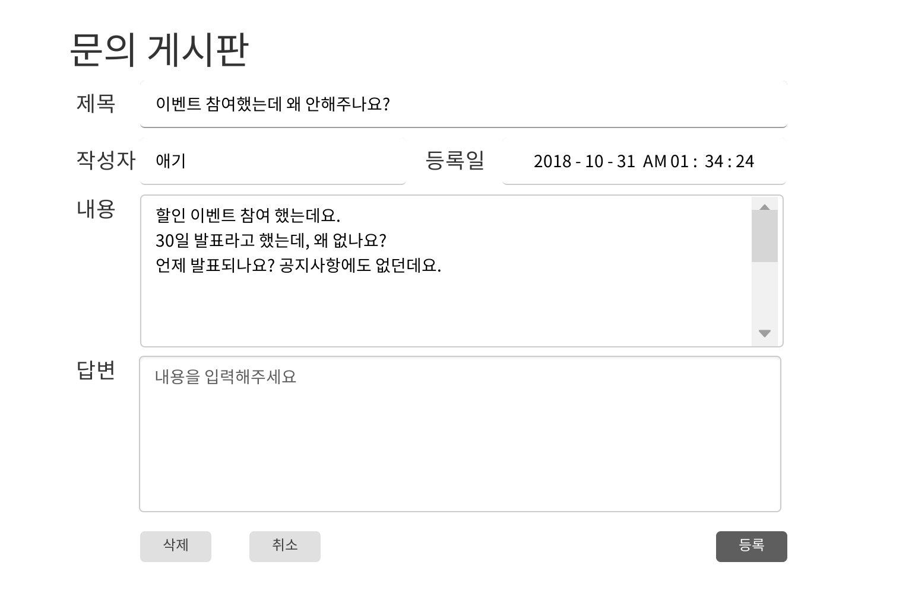
공간 대여 시스템 |  | 페이지명 | 관리자 문의게시판 상세페이지 | 페이지 넘버 |  | 작성자 | 윤새별
경로 | 관리자 문의 게시판 목록페이지> 문의사항 제목 링크
Description
1 | 문의 글 제목 변경 불가
2 | 문의글 작성자 아이디
3 | 문의글 등록 일자
4 | 문의 글 내용
5 | 답변 등록 textarea 500자 미만
6 | 답변 글 등록 버튼 Alert –답변을 등록하시겠습니까? 예 / 아니오 예 – 문의 게시판 목록 페이지 아니오 – alert창 닫힘
7 | 취소버튼, 작성된 내용이 있는 경우 Alert – “작성된 내용이 저장되지 않습니다. 작성을 취소하시겠습니까? 예/ 아니오” 예 - 이전 페이지로 이동 아니오 – alert창 닫기
8 | 제목에 비방글이나 욕설 게시시 삭제처리 Alert – 문의 글이 삭제 됩니다. 삭제 전 작성자에게 연락 하시기 바랍니다. 삭제하겠습니까? 예/아니오 예- 삭제, 문의 목록으로 변경 아니오 – alert창 닫기
1
2
3
4
5
8
7
6

Slide 11
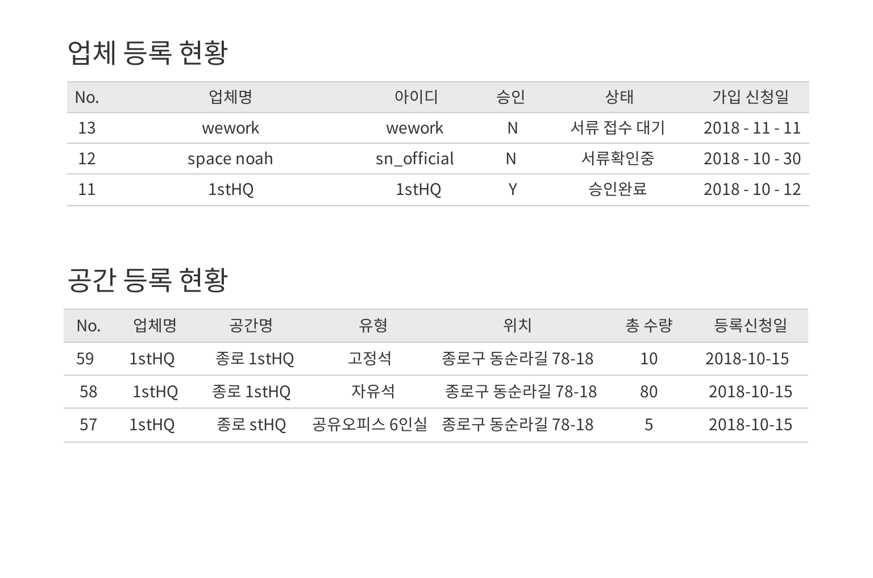
공간 대여 시스템 |  | 페이지명 | 관리자 업체관리 페이지 | 페이지 넘버 |  | 작성자 | 윤새별
경로 | 관리자 메인 메뉴 > 업체관리 링크
Description
1 | 32pt 업체 목록 페이지로 이동
2 | 행 전체 링크 업체 상세 페이지로 이동
3 | 32pt 공간 목록 페이지로 이동
4 | 행 전체 링크 공간 상세 페이지로 이동
1
2
3
4

Slide 12
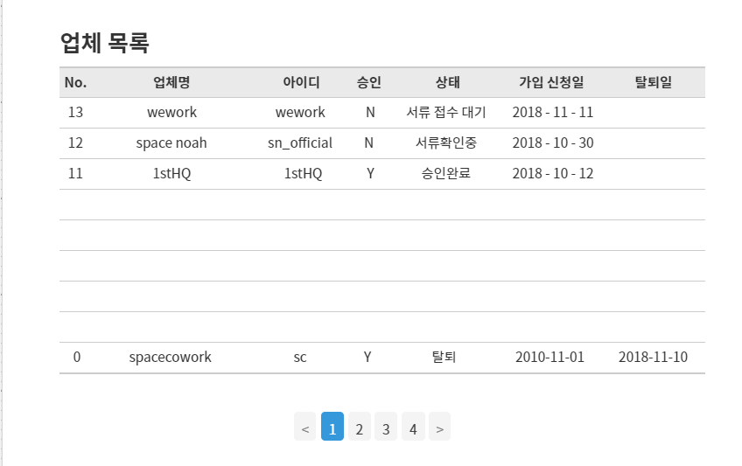
공간 대여 시스템 |  | 페이지명 | 관리자 업체목록 페이지 | 페이지 넘버 |  | 작성자 | 윤새별
경로 | 관리자 업체관리 페이지 > 업체 등록현황 링크
Description
1 | 업체명 클릭시 해당 업체 상세 페이지로 이동
2 | 가입시 서류접수 대기 접수시 서류 확인중 승인시 승인완료 탈퇴시 탈퇴
3 | 폐업 등으로 인한 업체회원 탈퇴시 탈퇴일자 기록
1
2
3

Slide 13
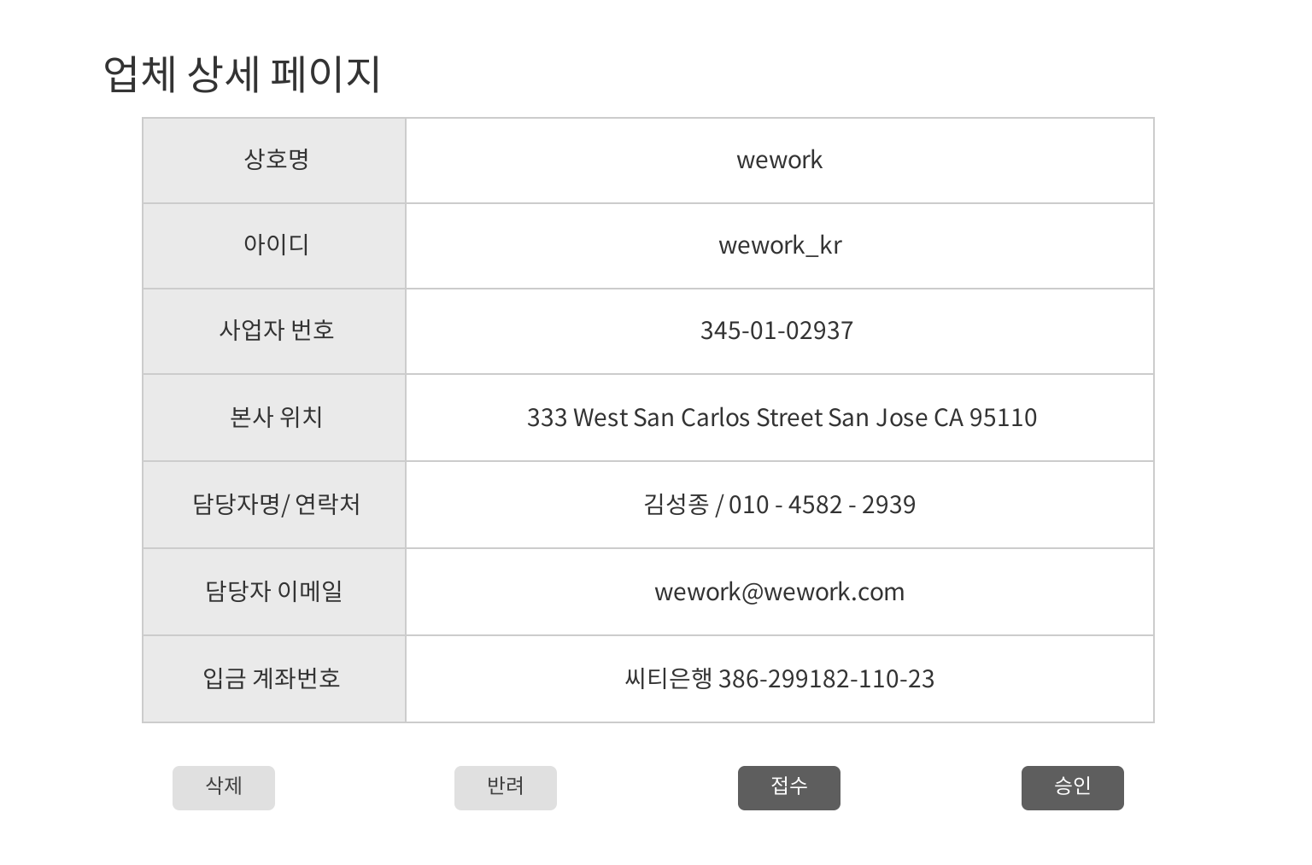
공간 대여 시스템 |  | 페이지명 | 관리자 업체 상세 페이지 | 페이지 넘버 |  | 작성자 | 윤새별
경로 | 관리자 업체 관리페이지 > 업체명 링크 / 관리자 업체목록 페이지 > 업체명 링크
Description
1 | 업체 회원가입 정보 보임
2 | 반려 버튼 회원 가입 내용이 부정확한 경우 가입을 막음 Alert – 가입신청을 반려합니다. 해당업체 담당자에게 연락하세요 접수/ 승인 시 비활성화
3 | 해당 업체 서류가 도착한 경우 접수 버튼 Alert – 서류가 접수 되었습니다. 업체 페이지에서 서류접수 안내 창 팝업 게시판에 “서류 확인중”
4 | 업체의 서류 접수 완료 후 가입승인 버튼 게시판 목록에 “승인완료” Alert – 업체 가입 승인 완료
5 | 업체 삭제 버튼 Alert – 업체의 요청이 있을 경우
1
5
2
3
4

Slide 14
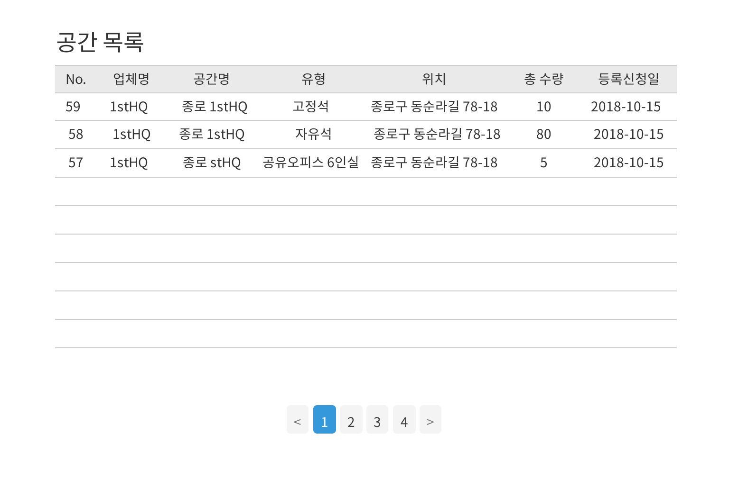
공간 대여 시스템 |  | 페이지명 | 관리자 공간 목록 페이지 | 페이지 넘버 |  | 작성자 | 윤새별
경로 | 관리자 업체 관리페이지 > 공간 등록 현황 링크
Description
1 | 공간명 선택시 공간 상세페이지 이동
1

Slide 15
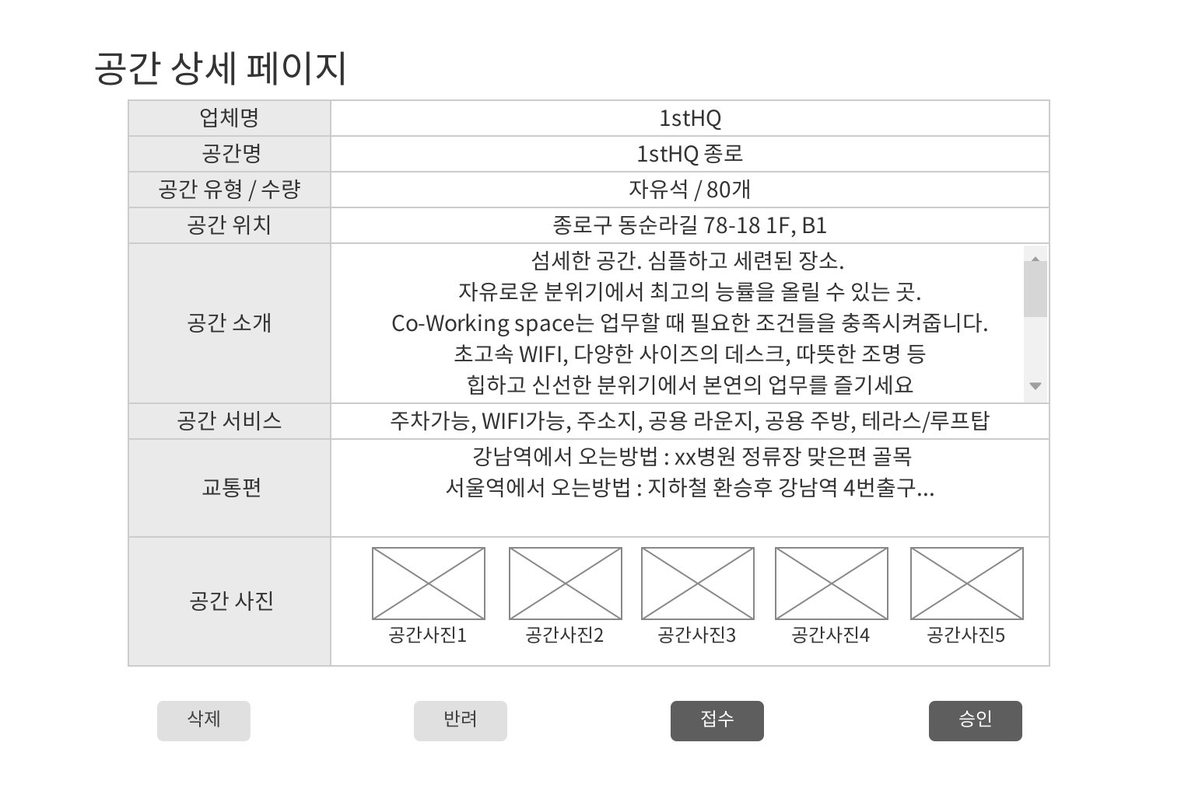
공간 대여 시스템 |  | 페이지명 | 관리자 공간 상세 페이지 | 페이지 넘버 |  | 작성자 | 윤새별
경로 | 관리자 업체 관리페이지 > 공간명 링크 / 관리자 공간목록 페이지 > 공간명 링크
Description
1 | 공간 등록시 저장된 사진 thumbnail 클릭하면 확대하여 사진이 보여짐
2 | 반려 버튼 등록한 공간이 확실하지 않으면 반려 가능 Alert – 공간 등록 신청을 반려합니다. 해당 업체에 연락하세요
3 | 해당 공간 서류가 도착한경우 접수 Alert – 공간 등록 서류가 접수되었습니다. 서류를 검토해주세요.
4 | 서류 확인이 완료된 경우 승인 검색 페이지에 노출됨 Alert – 공간 등록신청을 승인합니다. 공간이 회원에게 노출됩니다.
5 | 공간 삭제 요청시 관리자 삭제 가능
1
5
2
3
4
2
3

Slide 16
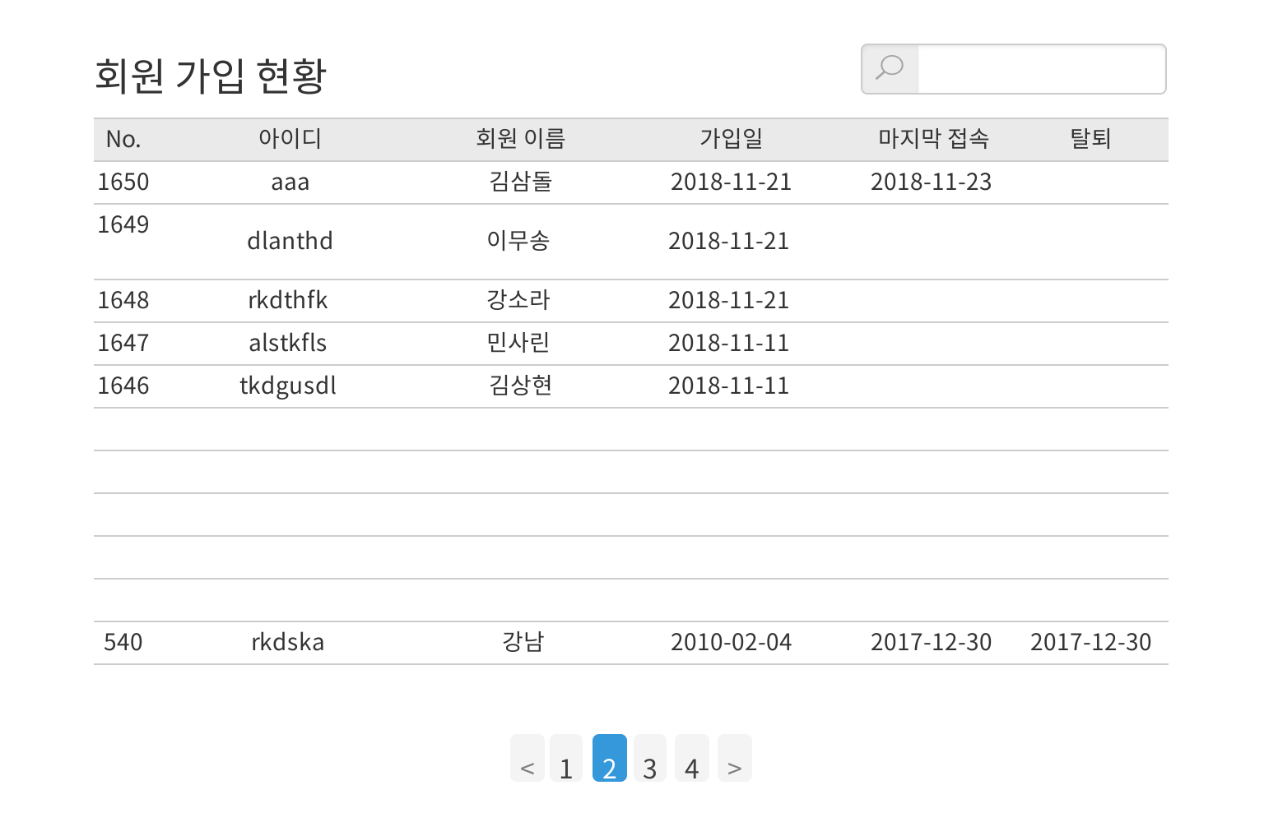
공간 대여 시스템 |  | 페이지명 | 관리자 회원관리 페이지 | 페이지 넘버 |  | 작성자 | 윤새별
경로 | 관리자 메인페이지 > 메인메뉴 > 회원관리
2
Description
1 | 아이디 또는 회원이름 선택, 해당 회원 상세페이지로 이동
2 | 회원 아이디 또는 이름 검색
3 | 회원 마지막 접속일
4 | 회원 탈퇴일
1
3
4

Slide 17
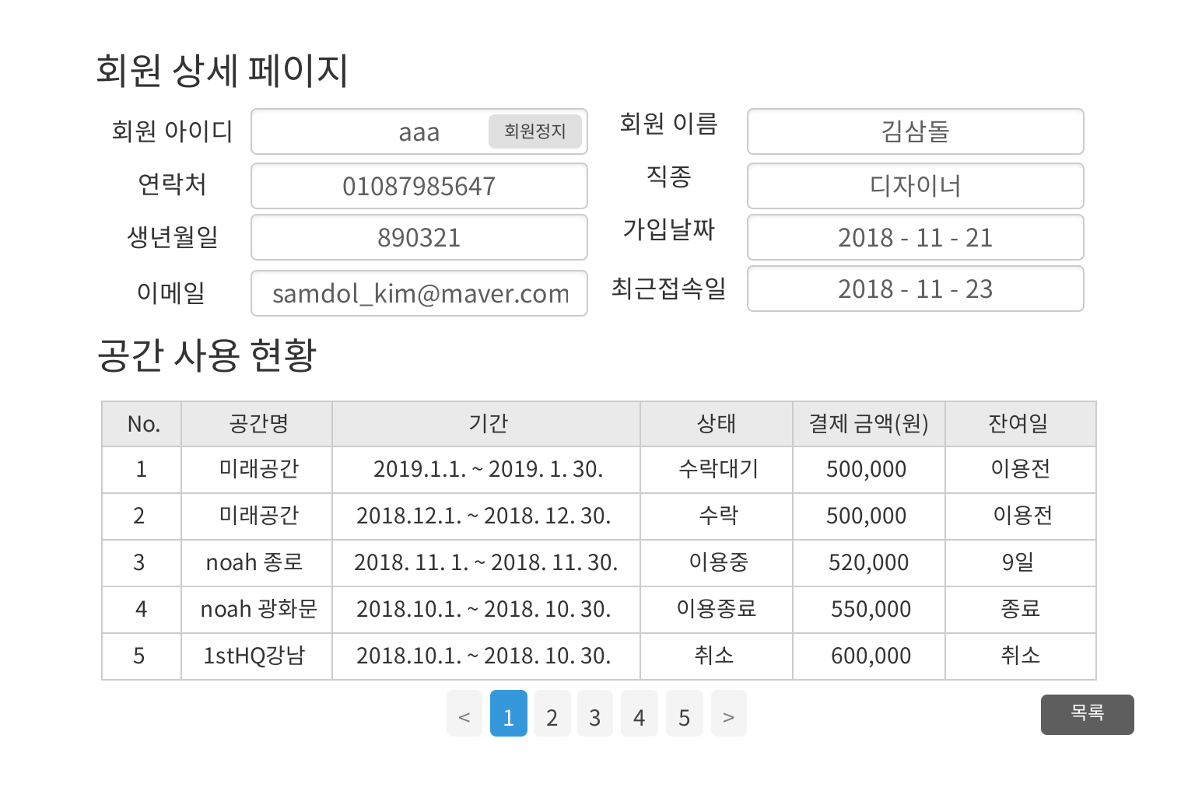
공간 대여 시스템 |  | 페이지명 | 관리자 회원 상세 페이지 | 페이지 넘버 |  | 작성자 | 윤새별
경로 | 회원관리 페이지 > 회원 명 또는 아이디
Description
1 | 회원 아이디
2 | 회원 이름
3 | 회원 연락처
4 | 회원 직종
5 | 회원의 생년 월일
6 | 회원의 가입일
7 | 회원 이메일
8 | 회원의 최근 접속일
9 | 불량 회원의 경우 규정에 따라 회원정지처리(예약이용 종료시). 해당 회원 아이디로 로그인 불가 Alert – 확인을 누르면 회원 아이디 사용이 불가합니다. 회원 정지 전 회원과 연락을 취하길 바랍니다. 아이디 정지처리를 하시겠습니까? 예- 회원정지처리 아니오 – alert창 닫기
10 | 회원의 예약 내역 전체 상태 – 예약 진행상황으로 예약 시 – “수락대기” 업체 수락 시 – “수락” 현재 이용중 기간 – “이용중” 사용기간 종료시 – “사용종료” 예약 취소시 – “취소”
11 | 회원 관리 목록 페이지로 이동
1
9
2
3
4
5
6
7
8
10
11

Slide 18
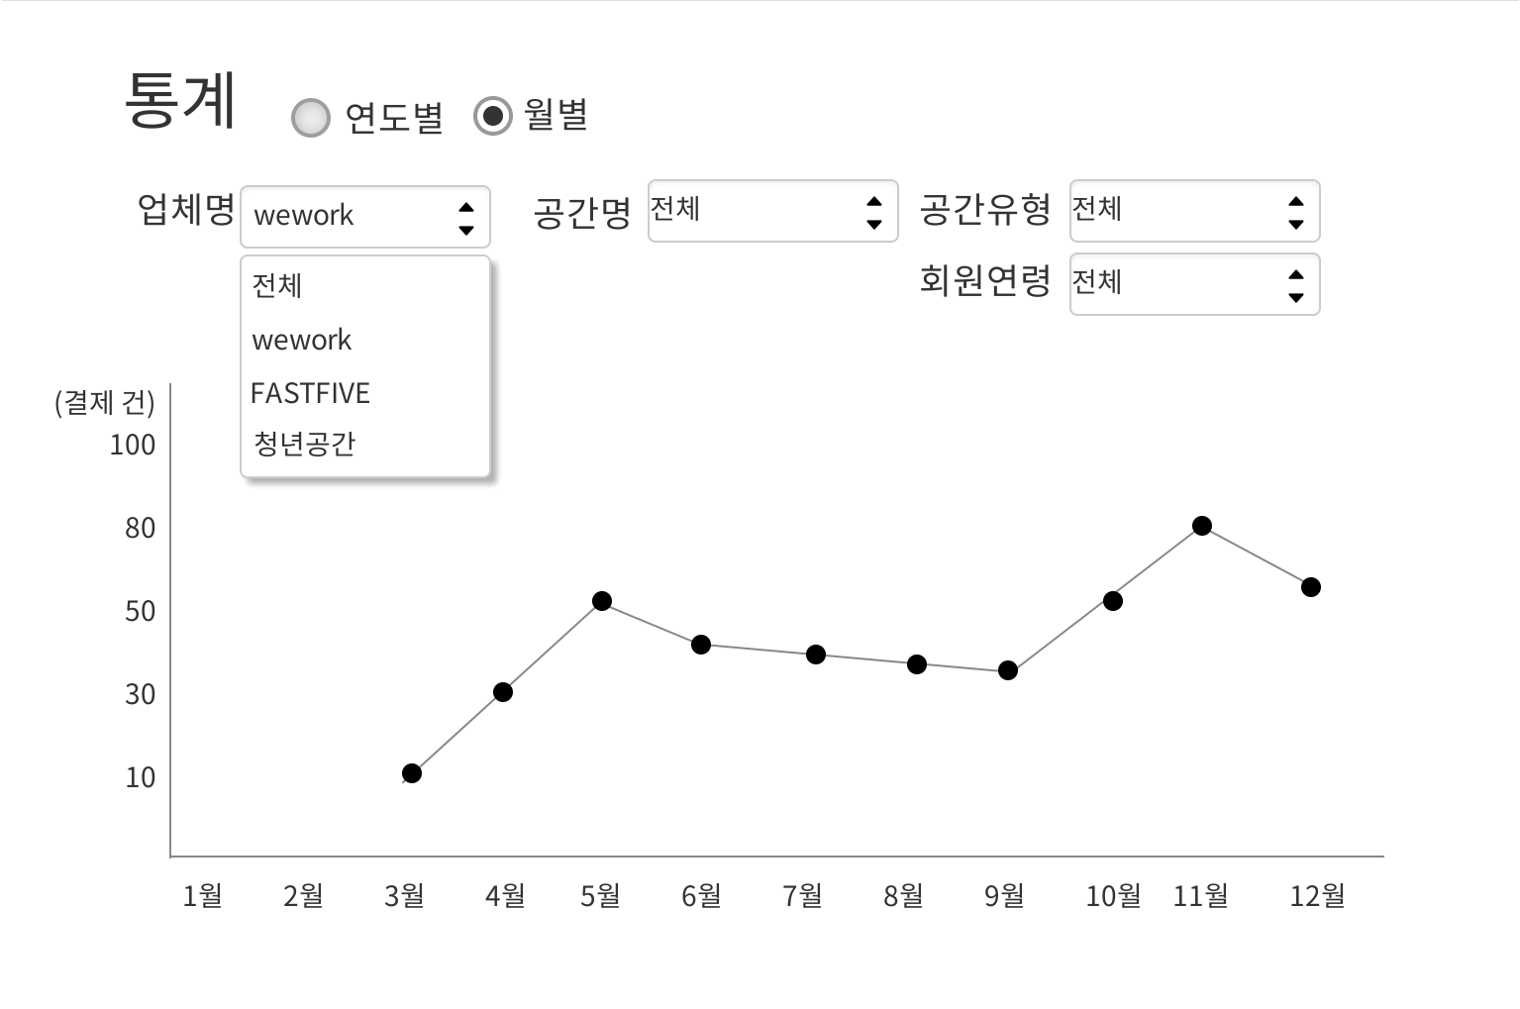
공간 대여 시스템 |  | 페이지명 | 관리자 통계 페이지 | 페이지 넘버 |  | 작성자 | 윤새별
경로 | 관리자 메인 메뉴 > 통계
1
Description
1 | 통계 기준 라디오 버튼 연도별: 연 총계로 계산 월별 : 당해년도 월별 계산
2 | 통계 분류 콤보박스(default: 전체) 업체명: 해당 업체 통계 공간명: 공간 이름별 통계 공간유형: 오픈데스크, 고정데스크, 프라이빗오피스(1,3,6인)회원연령 : 연령별 통계
3 | 통계 그래프
2
3

